Slide 1
《基于隐私保护的机器学习若干技术研究 》
开题报告
数学与信息科学学院
汇报人：刘坤 导师：唐春明教授
汇报时间：2022年03月08日

Slide 2
目录
CONTENTS
01
02
03
04
05
问题和背景
研究动机
解决方案
目的意义

Slide 3
问题和背景
Problem & Background
问题
国内外研究概况

Slide 4
问题和背景
Problem & Background
机器学习
模型和数据的隐私
特征提取，模型训练， 查询匹配
场景1 服务器与服务器之间
场景2 用户与服务器之间
场景3 用户与用户之间
现有的计算工作
有效性差，效率低，安全性弱等问题
隐私性与效率
研究的问题
基于隐私保护的朴素贝叶斯分类的安全两方计算
支持分类模型训练的安全外包计算
类同态加密 安全性高 效率低
安全乘法协议

Slide 5
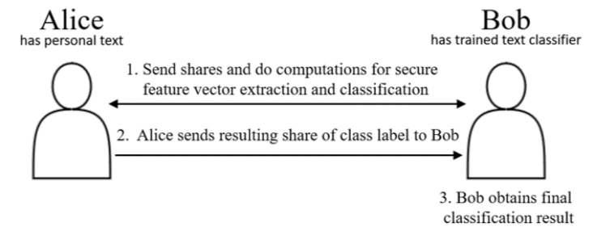

国内外研究概况
现有的隐私保护朴素贝叶斯协议基于文献[1]，用于文本分类。可信第三方分发乘法三元组。
[1] Resende, Amanda, Davis Railsback, Rafael Dowsley, Anderson CA Nascimento, and Diego F. Aranha. "Fast privacy-preserving text classification based on secure multiparty computation." IEEE Transactions on Information Forensics and Security (2022).

Slide 6
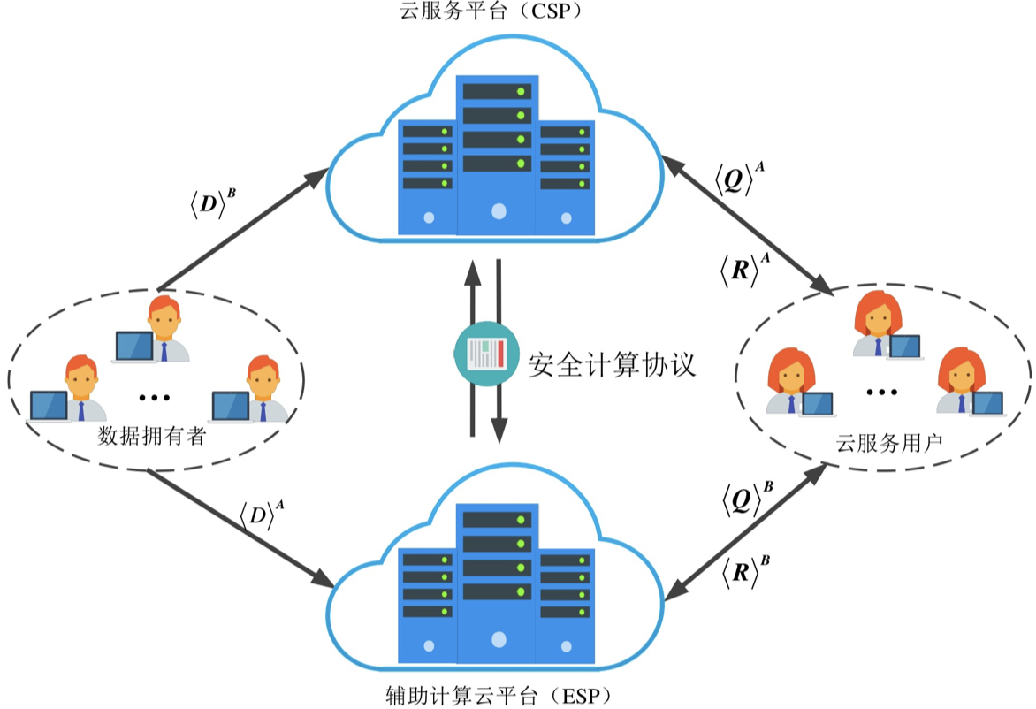
国内外研究概况
文献[2]利用安全多方计算，在多个数据源参与方垂直或水平分割下，支持隐私保护的线性回归方案。通过使用秘密共享技术，共同训练模型需要参与方时刻保持在线并参与后续的计算。大多数现有方案计算开销大。
[1] Resende, Amanda, Davis Railsback, Rafael Dowsley, Anderson CA Nascimento, and Diego F. Aranha. "Fast privacy-preserving text classification based on secure multiparty computation." IEEE Transactions on Information Forensics and Security (2022).
[2] Liu, Lin, Jinshu Su, Rongmao Chen, Ximeng Liu, Xiaofeng Wang, Shuhui Chen, and Hofung Leung. "Privacy-preserving mining of association rule on outsourced cloud data from multiple parties." In Australasian Conference on Information Security and Privacy, pp. 431-451. Springer, Cham, 2018.

Slide 7
研究动机
Motivation
论文的理论依据
研究方法
研究内容

Slide 8

论文的理论依据
The theoretical basis of the paper
通常，在分类学习的安全多方计算协议中，为了降低本地计算量，增加可信第三方，易遭攻击[3]，而且限制了场景；
在两方服务器协同训练分类模型中，安全乘法协议和安全两方计算协议可解决上述。
[3] Miller, David J., Zhen Xiang, and George Kesidis. "Adversarial learning targeting deep neural network classification: A comprehensive review of defenses against attacks." Proceedings of the IEEE 108, no. 3 (2020): 402-433.

Slide 9
论文的理论依据
The theoretical basis of the paper
在外包计算中，采用双云模型，即云服务平台和辅助计算云平台，与传统的云计算模型相比，协议不需要密钥生成中心分发密钥。
隐私保护技术采用Paillier同态加密算法和加法秘密共享
可进行回归，决策树和k近邻分类
[3] Miller, David J., Zhen Xiang, and George Kesidis. "Adversarial learning targeting deep neural network classification: A comprehensive review of defenses against attacks." Proceedings of the IEEE 108, no. 3 (2020): 402-433.

Slide 10
研究方法
Research Method
查阅相关文献
实验重现
广大电子图书馆
谷歌学术镜像网站
用虚拟机在linux系统下重现论文实验
通过阿里云限时免费的在线GPU
笔记
论文撰写
对相同类似的问题进行比较分类
对重要论文研读并笔记
完善个人网页
导师指导
Grammarly等工具

Slide 11
研究内容
Research Contents
隐私计算
安全多方计算协议、秘密共享、安全比较、安全转换（2toQ，Qto2）、安全乘法、混淆电路、Paillier同态加密、安全比特分解、安全定点数截断等
机器学习分类模型
线性回归、逻辑回归、贝叶斯分类模型（朴素、高斯、伯努利）、k近邻和神经网络等
实验编程
利用C++ 、python等语言在linux系统下模拟仿真

Slide 12
解决方案
Solution
研究分析
方案及讨论

Slide 13


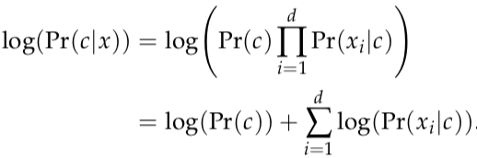


研究分析
Research Analysis
安全比较协议
安全乘法协议
朴素贝叶斯分类
1. 求差
计算矩阵$X∙Y$，寻找均匀随机
对概率取对数
2. 最高有效位的秘密共享
使得

Slide 14
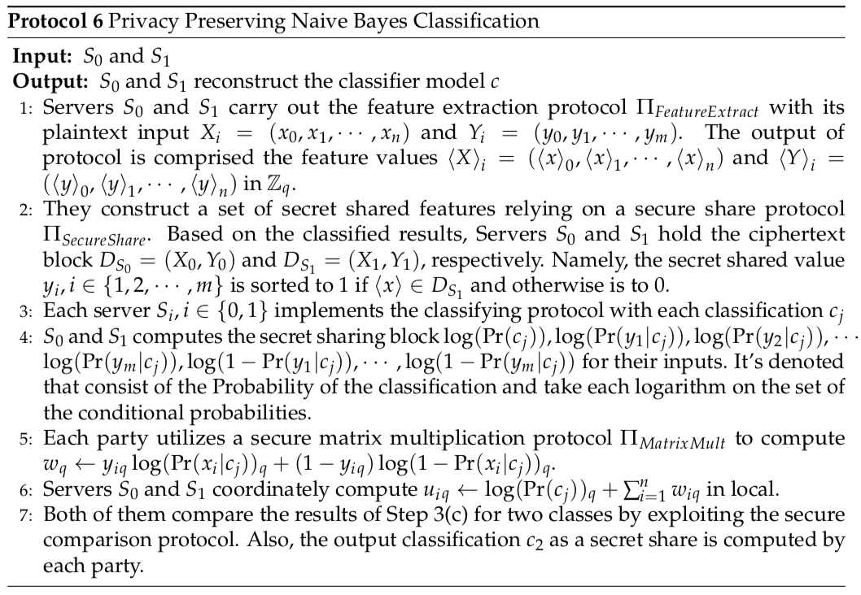
方案及讨论
Solution and Discussion
安全两方计算的朴素贝叶斯分类模型
两方服务器不泄漏各自均能得到模型
不涉及双方数据的分割方式
加密部分使用到同态，因此协议是可证明完全

Slide 15
感谢各位专家批评指正
THANK YOU FOR WATCHING

